Slide 1
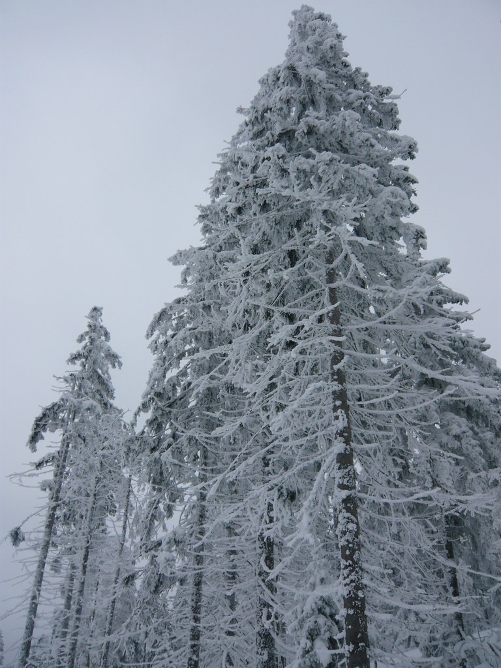
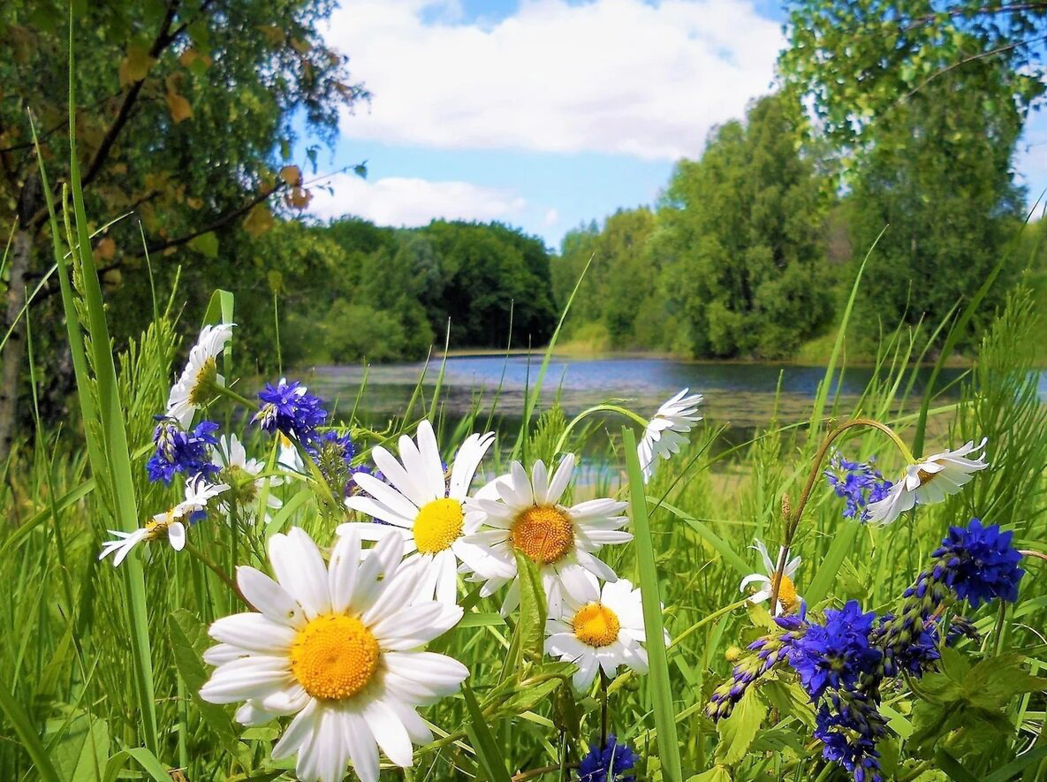
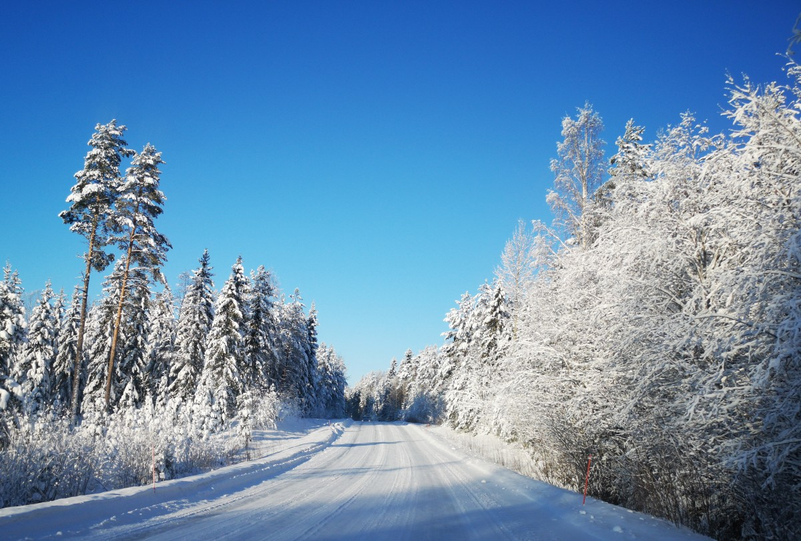

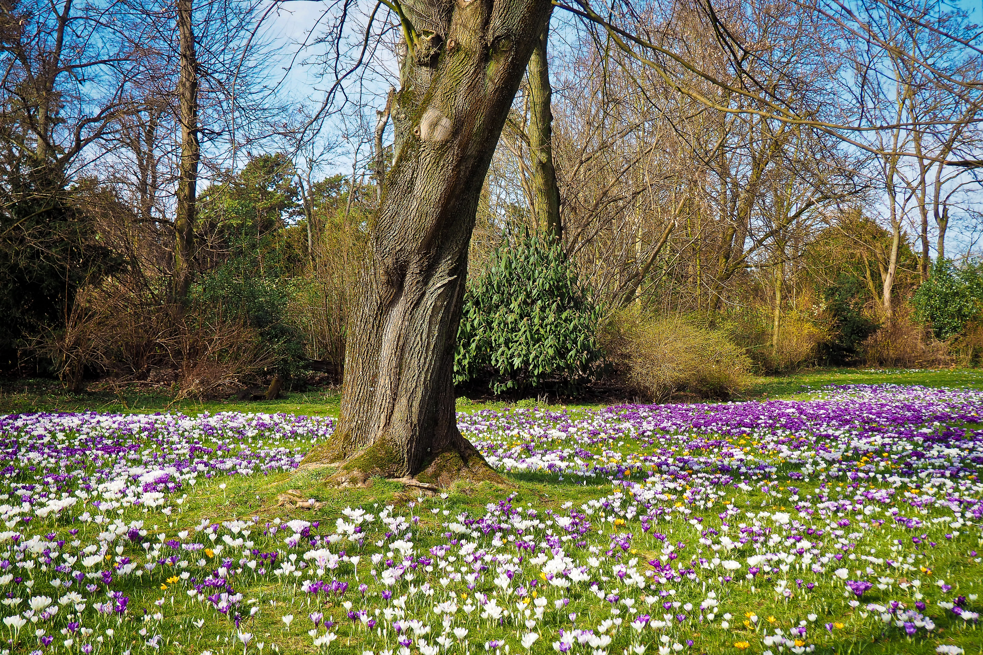
01
МИНИСТЕРСТВО ПРИРОДНЫХ РЕСУРСОВ, ЛЕСНОГО ХОЗЯЙСТВА И ЭКОЛОГИИ НОВГОРОДСКОЙ ОБЛАСТИ
Плата за использование лесов на 01.01.2024 года (млн. руб)

Slide 2
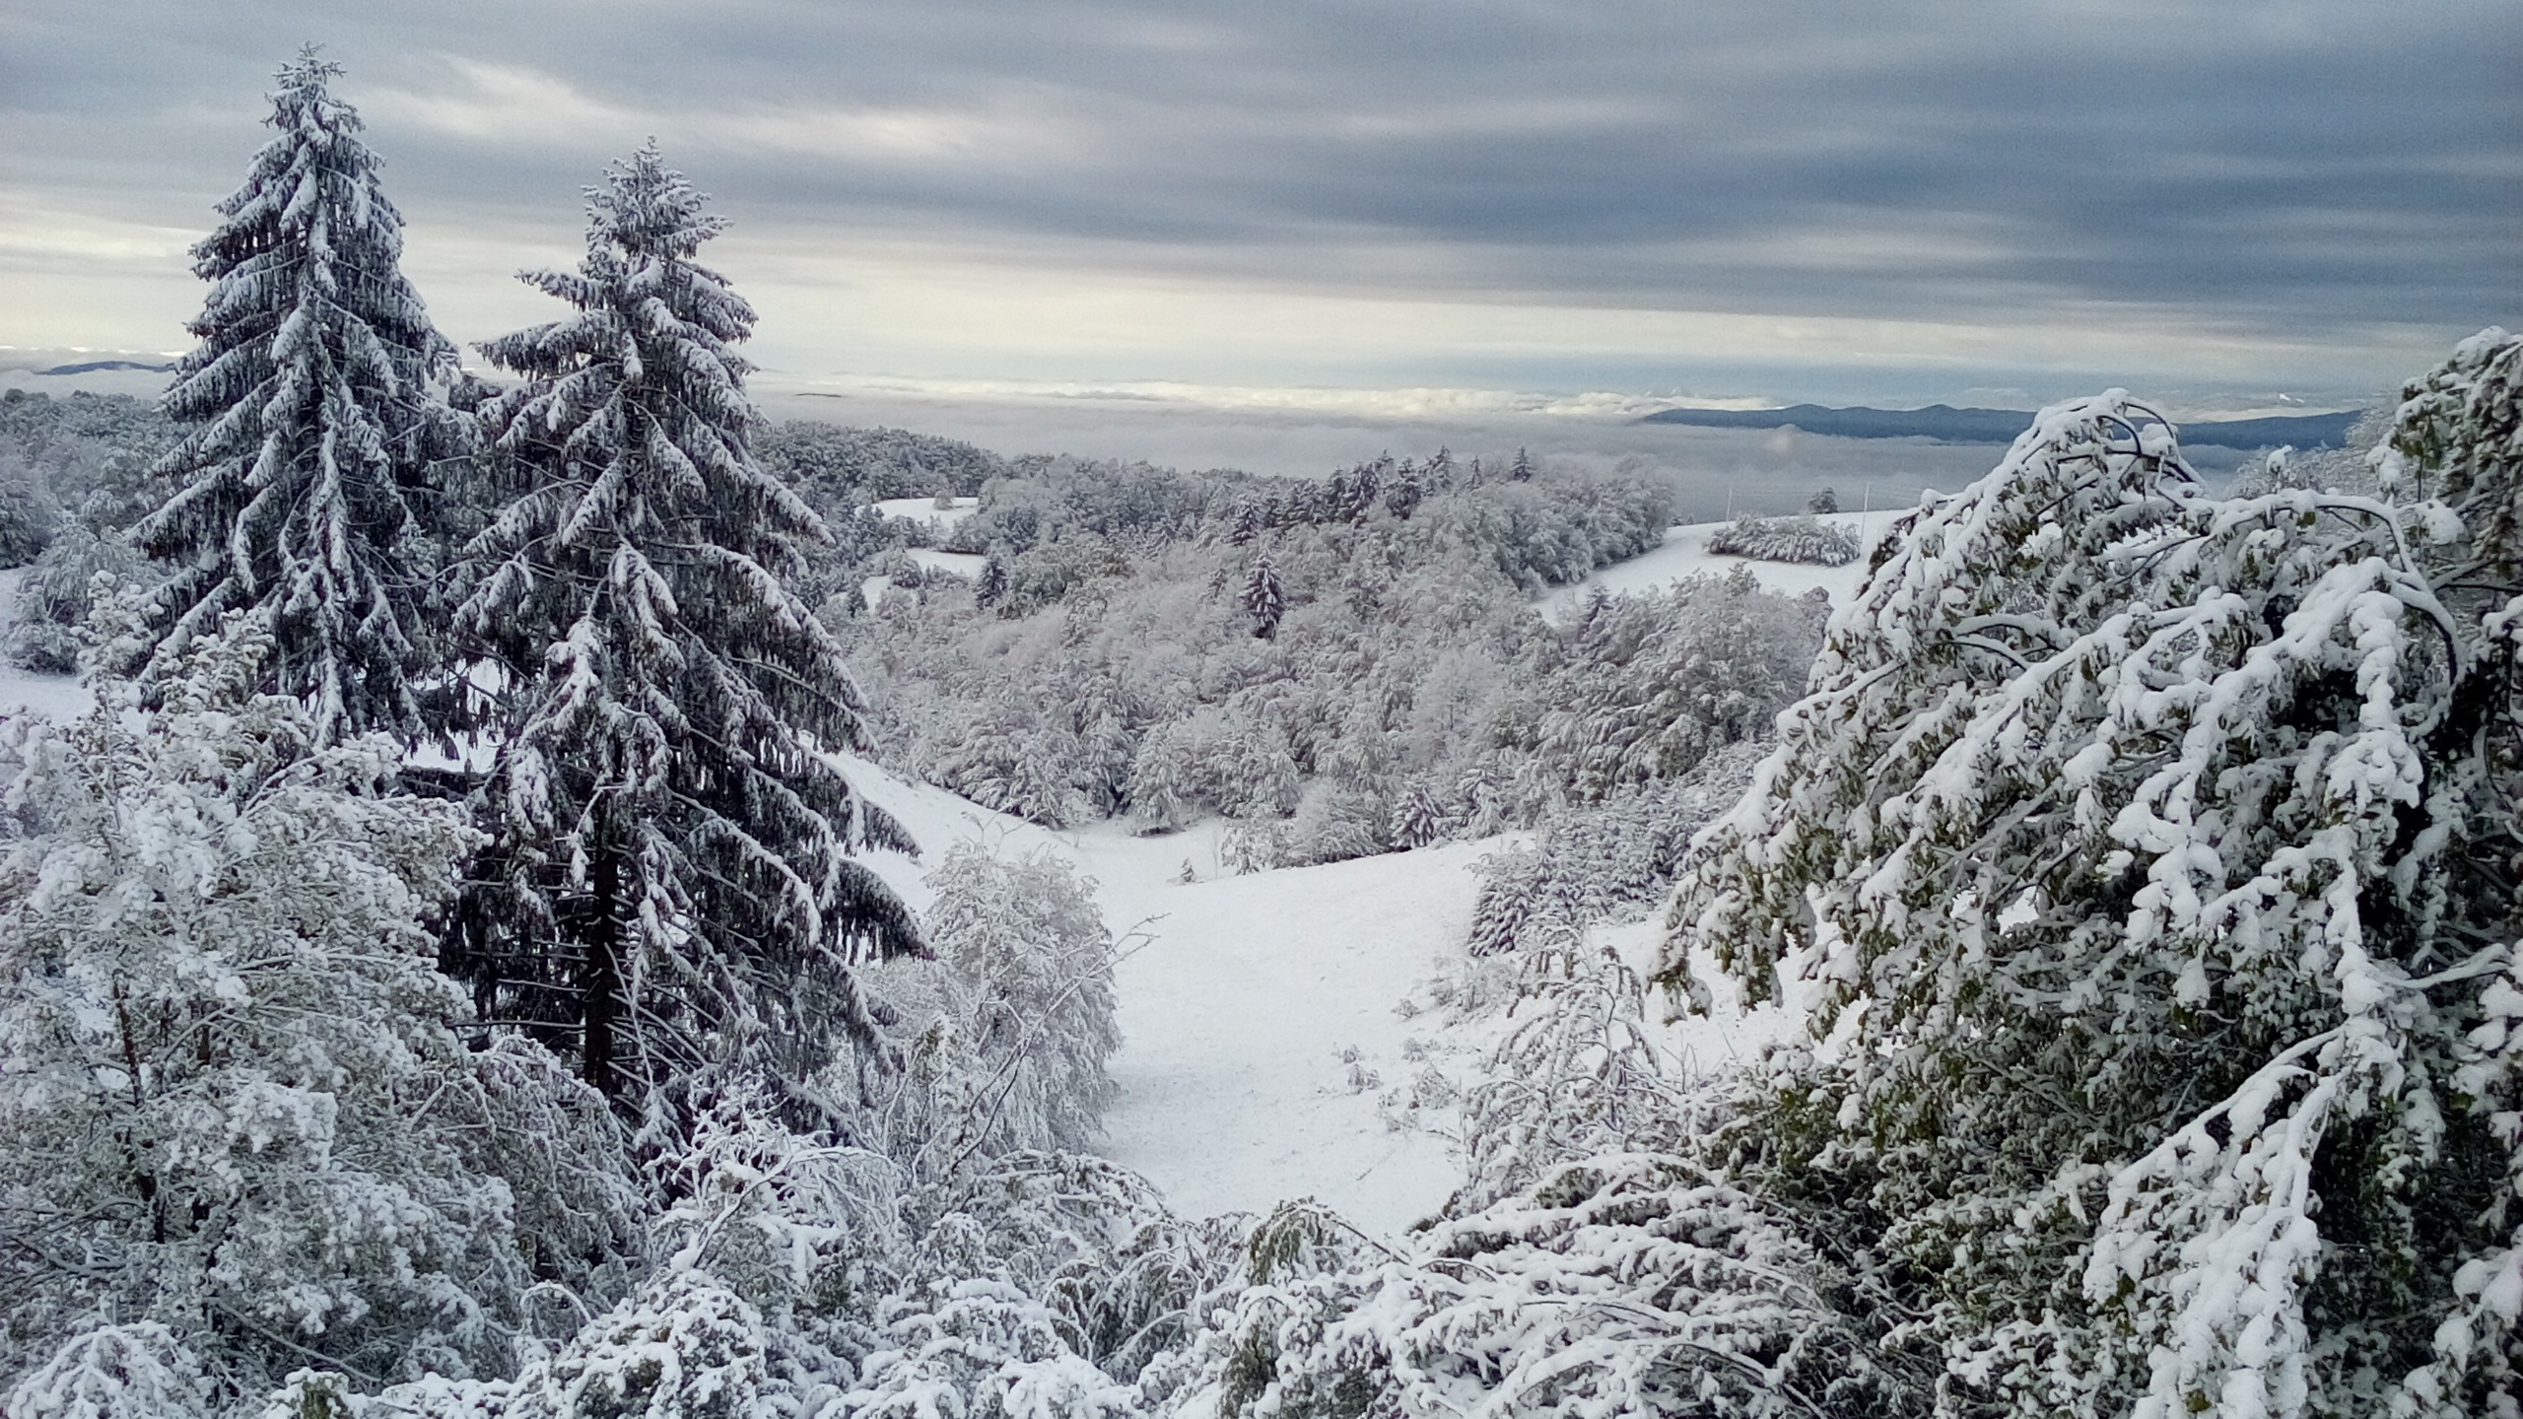
02
МИНИСТЕРСТВО ПРИРОДНЫХ РЕСУРСОВ, ЛЕСНОГО ХОЗЯЙСТВА И ЭКОЛОГИИ НОВГОРОДСКОЙ ОБЛАСТИ
Задолженность по плате за использование лесов
по состоянию на 01.01.2024 года – 119,2 млн. рублей
В целях погашения задолженности министерством приняты следующие меры:
находится в ССП на исполнении – 91,9 млн. руб.;
окончены с актом о невозможности взыскания – 14,0 млн. руб.;
задолженность, имеющая признаки нереальной к взысканию – 12,5 млн. руб.;
утверждены мировые соглашения – 0,8 млн. руб.

